Slide 1
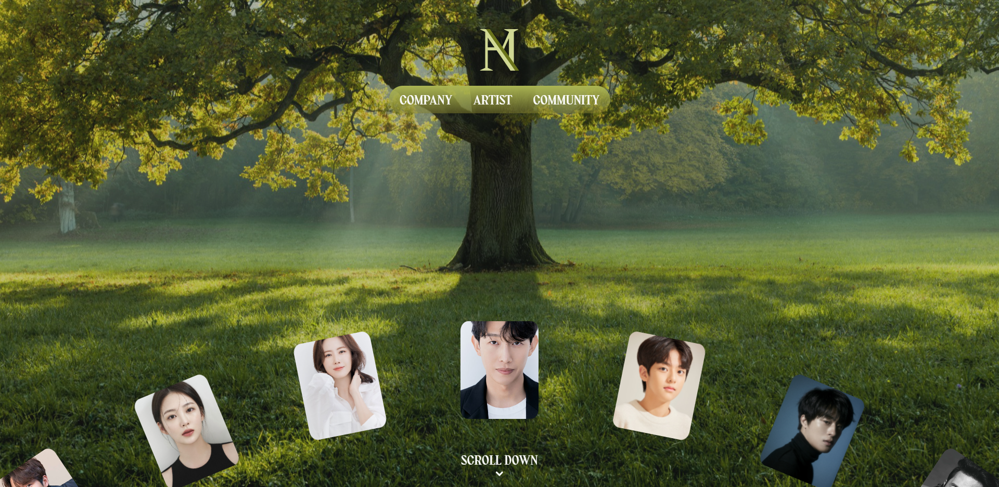
1차 프로젝트
임수희

Slide 2
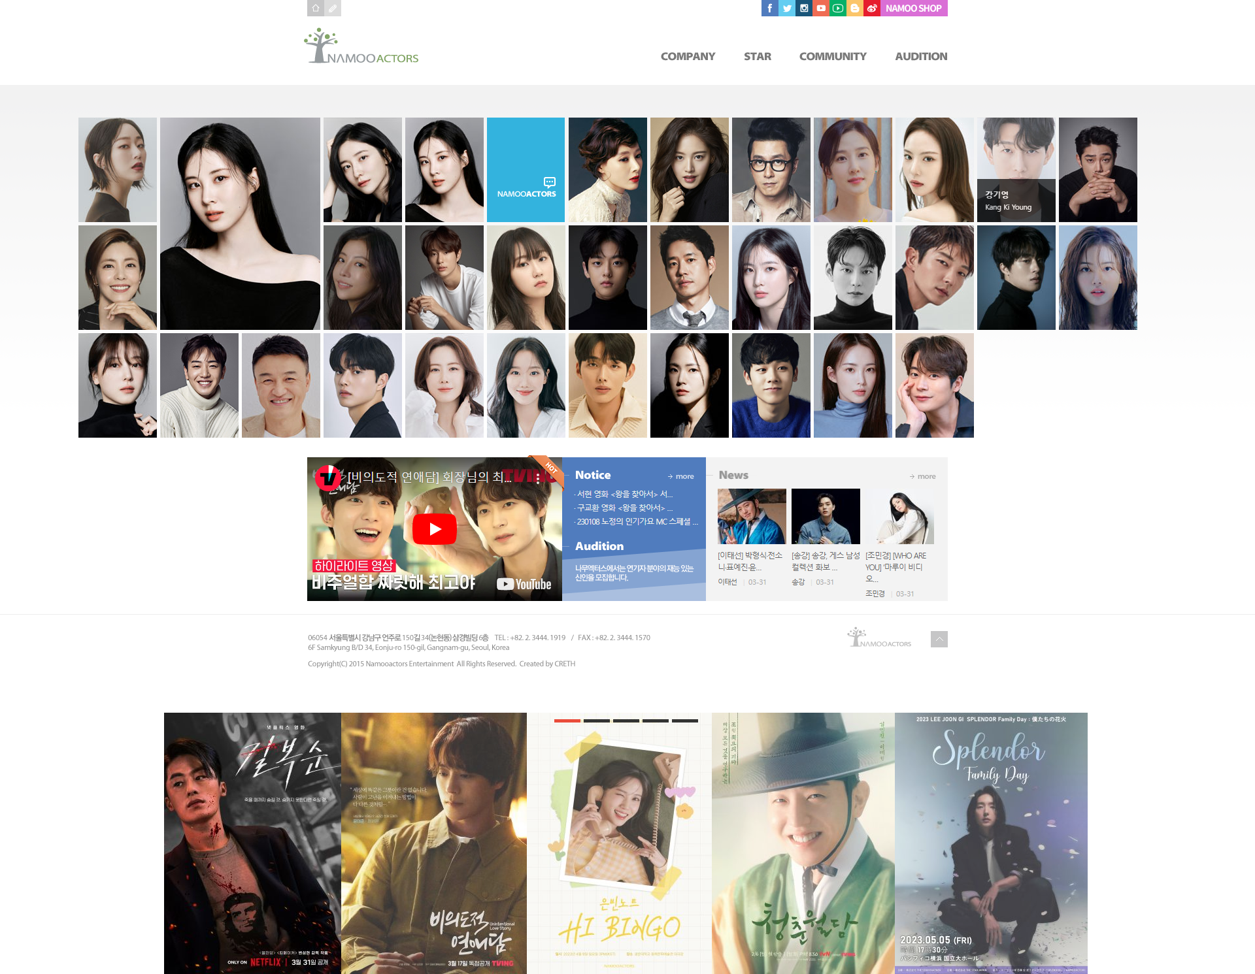
BEFORE
1. 너무 오래된 것 같은 로고 디자인
2. 서브 페이지에도 있는 구성 반복
3. footer 아래에 있는 슬라이드
4. 전체적으로 단조로운 애니메이션
5. 통일성 없는 구조

Slide 3
AFTER
1. 아이콘 스타일 로고 디자인
2. pc의 메뉴에 hover 효과
3. 기획사 웹사이트의 핵심 요소인
artist만 보여주기
4. pc에서는 마우스 휠 이벤트,
mobile에서는 drag 이벤트로
회전하는 artist 리스트

Slide 4
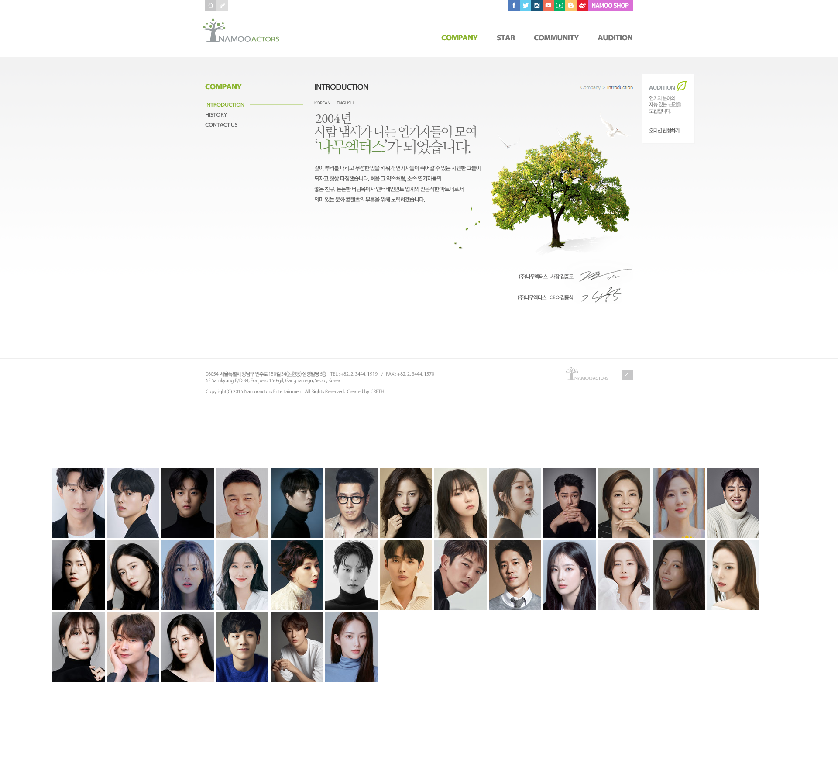
BEFORE
1. 한 페이지 안에 있는 정보가
알차지 않다.
2. 페이지가 정적이다.
3. 유지보수를 하려면
이미지로 수정해야 된다.
4. 메뉴에서 쉽게 접근할 수 있는
artist 리스트를 footer 아래에
배치하여 반복하고 있다.

Slide 5
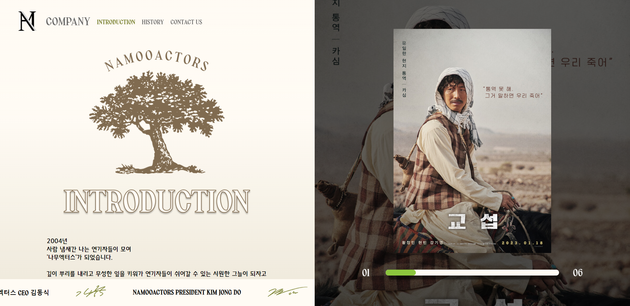
AFTER
1. 메인 화면 footer 아래에 있었던
현재 기획사 아티스트가
활동하고 있는 포스터 슬라이드를
오른쪽에 배치
2. 오른쪽 슬라이드 아래 바가
모두 채워지면 다음 슬라이드로
넘어가는 애니메이션
3. 오른쪽 슬라이드는 고정되면서
왼쪽의 내용은 스크롤로 내려서
볼 수 있도록 배치
4. 왼쪽 아래에 대표님 성함과 사인이
흐르면서 보일 수 있도록 변경

Slide 6
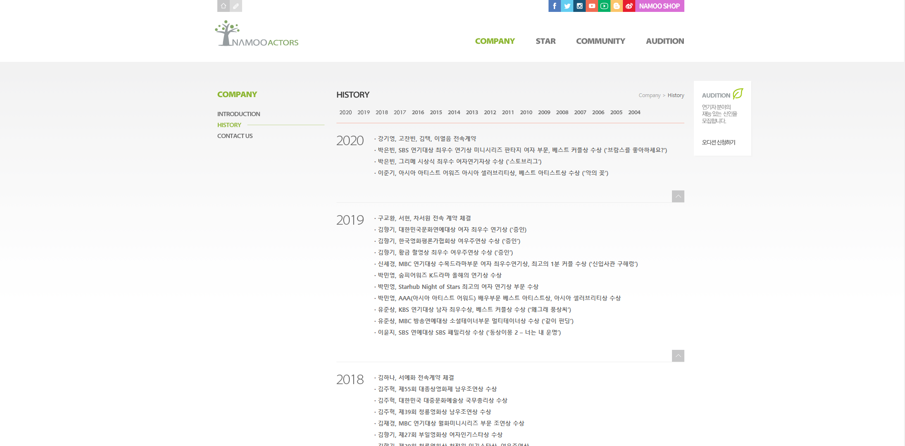
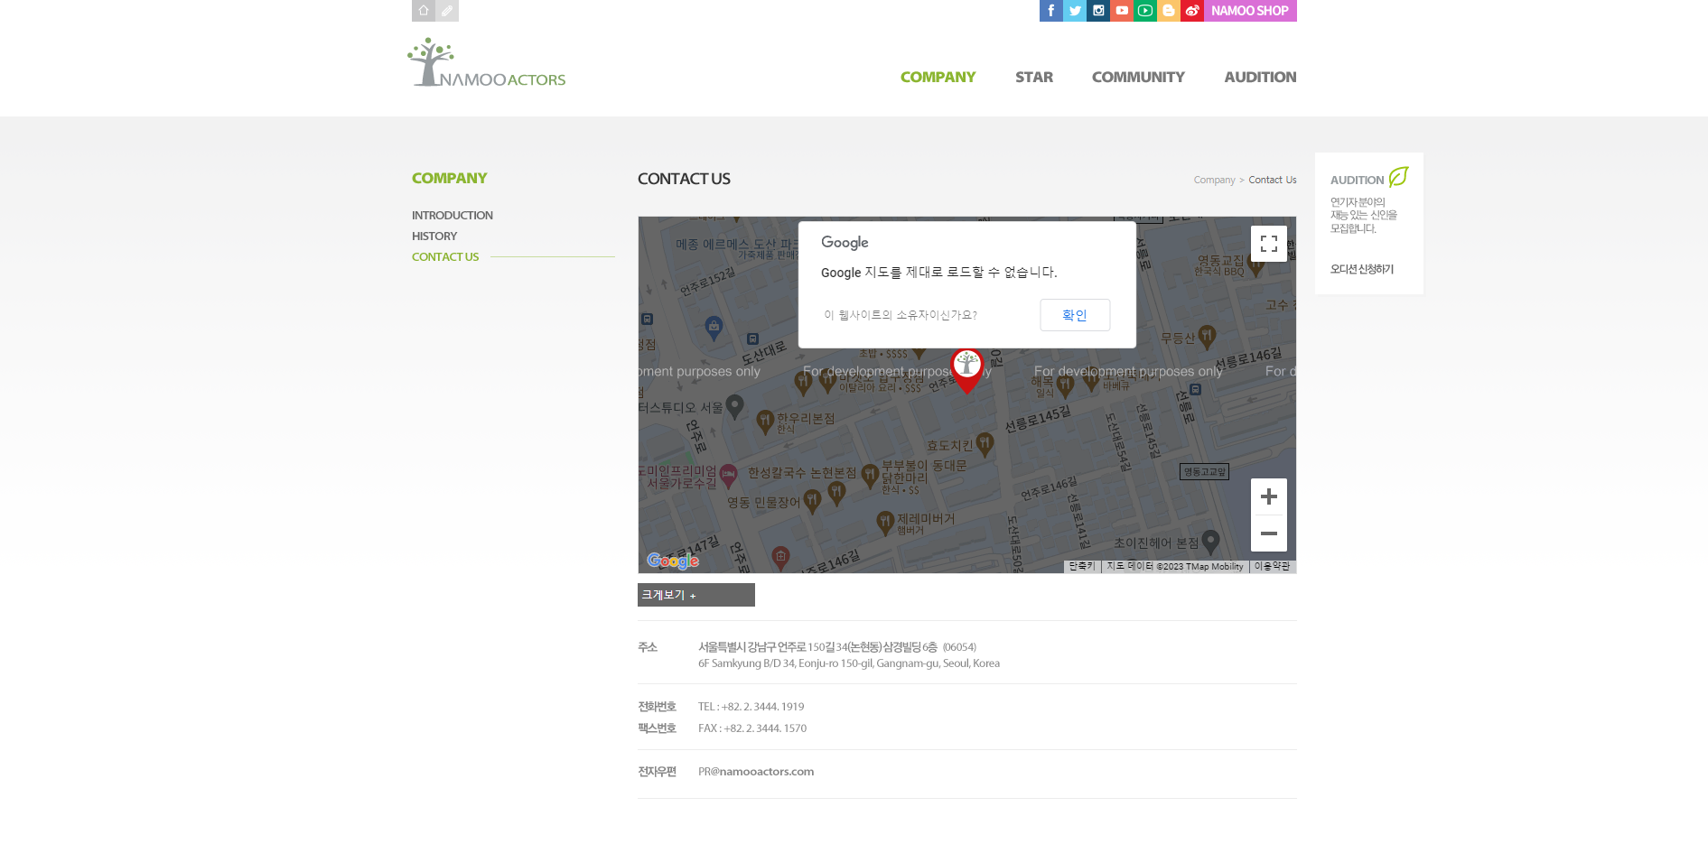
BEFORE
페이지가 정적이다.

Slide 7
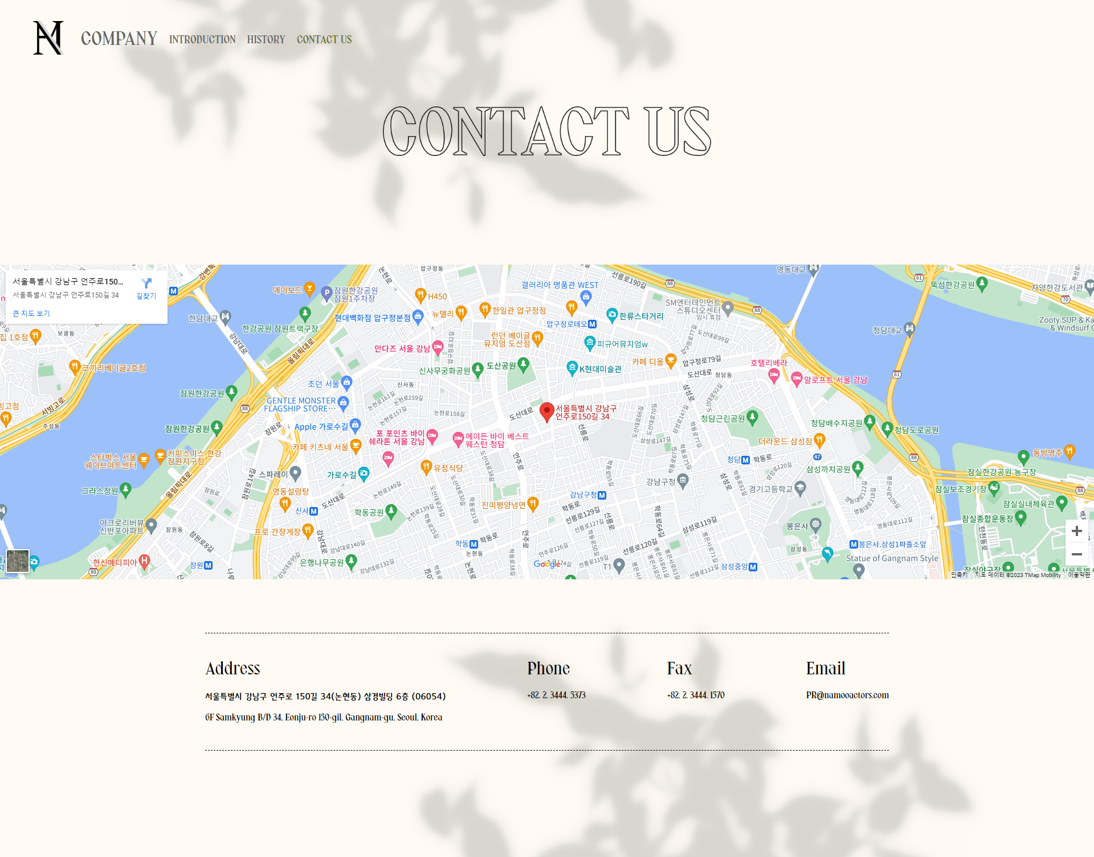
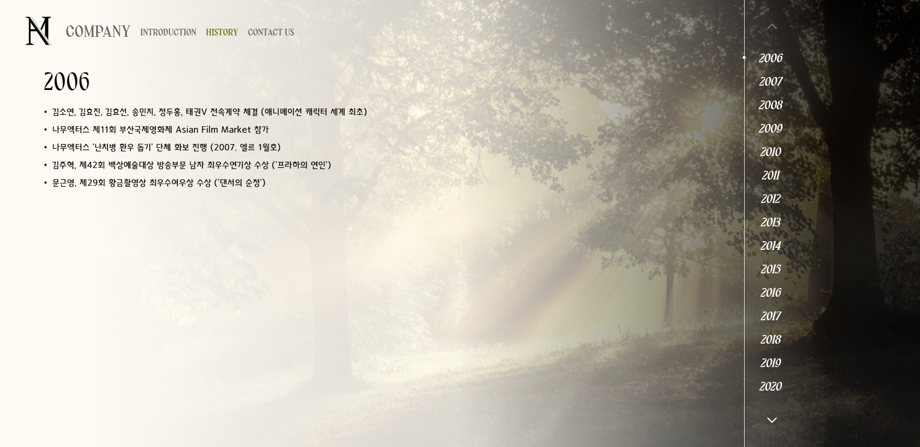
AFTER
수직슬라이드를 활용하여
연혁을 볼 수 있게 설계했다.
나뭇잎 그림자를
애니메이션을 활용해
움직이는 것처럼 표현했다.

Slide 8
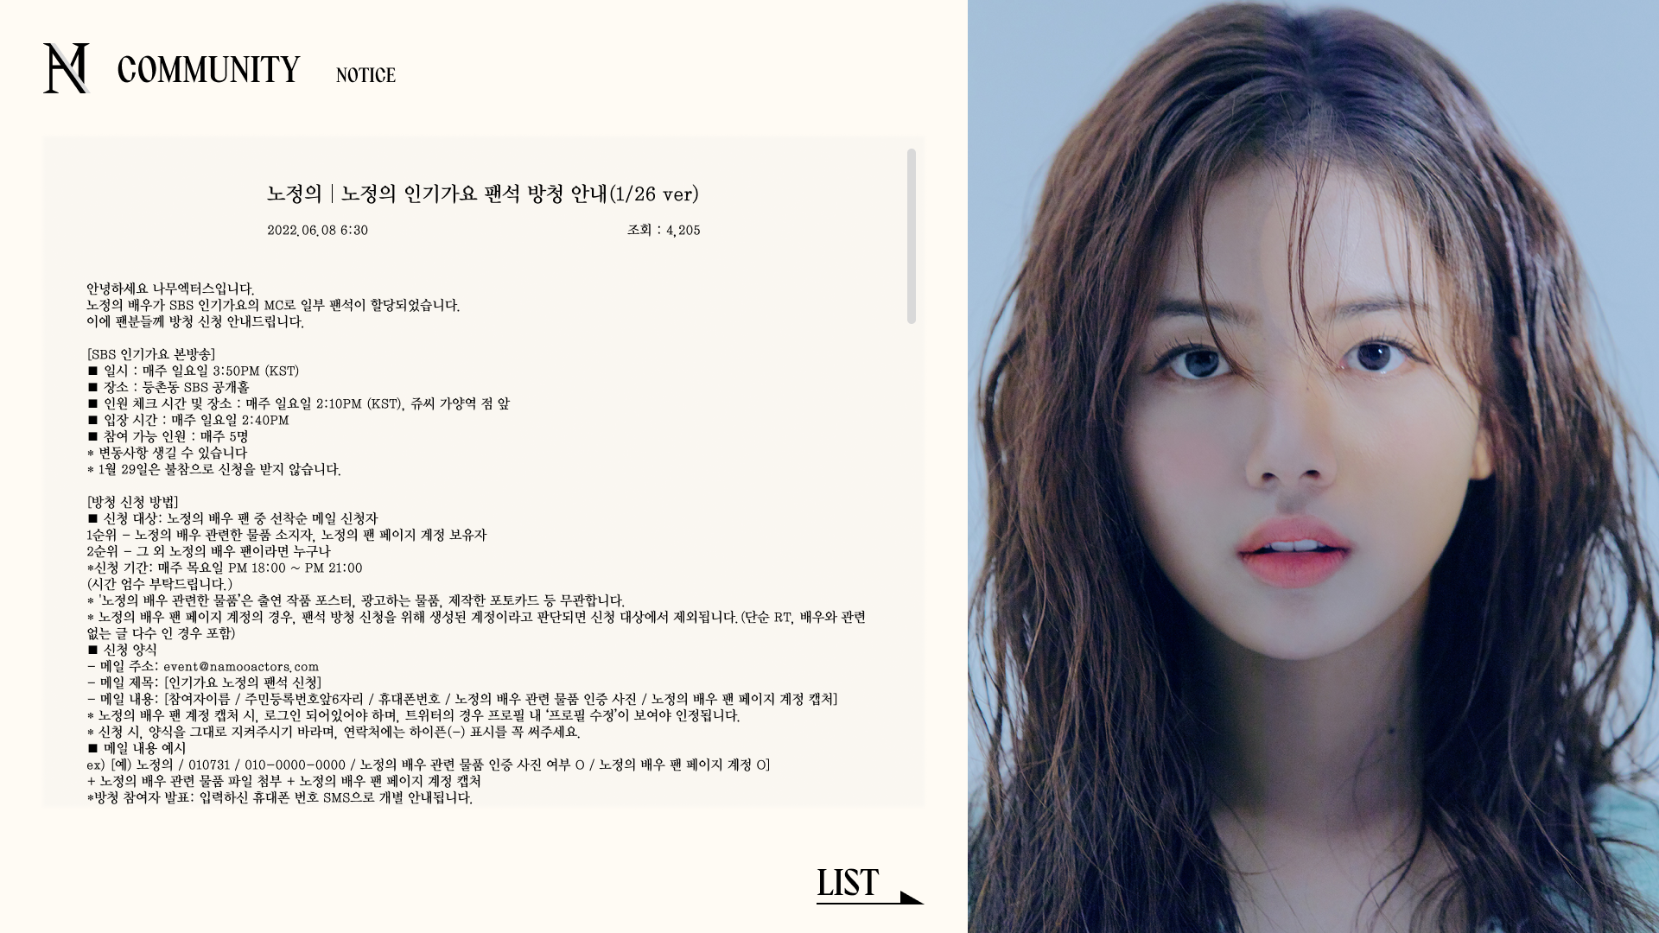
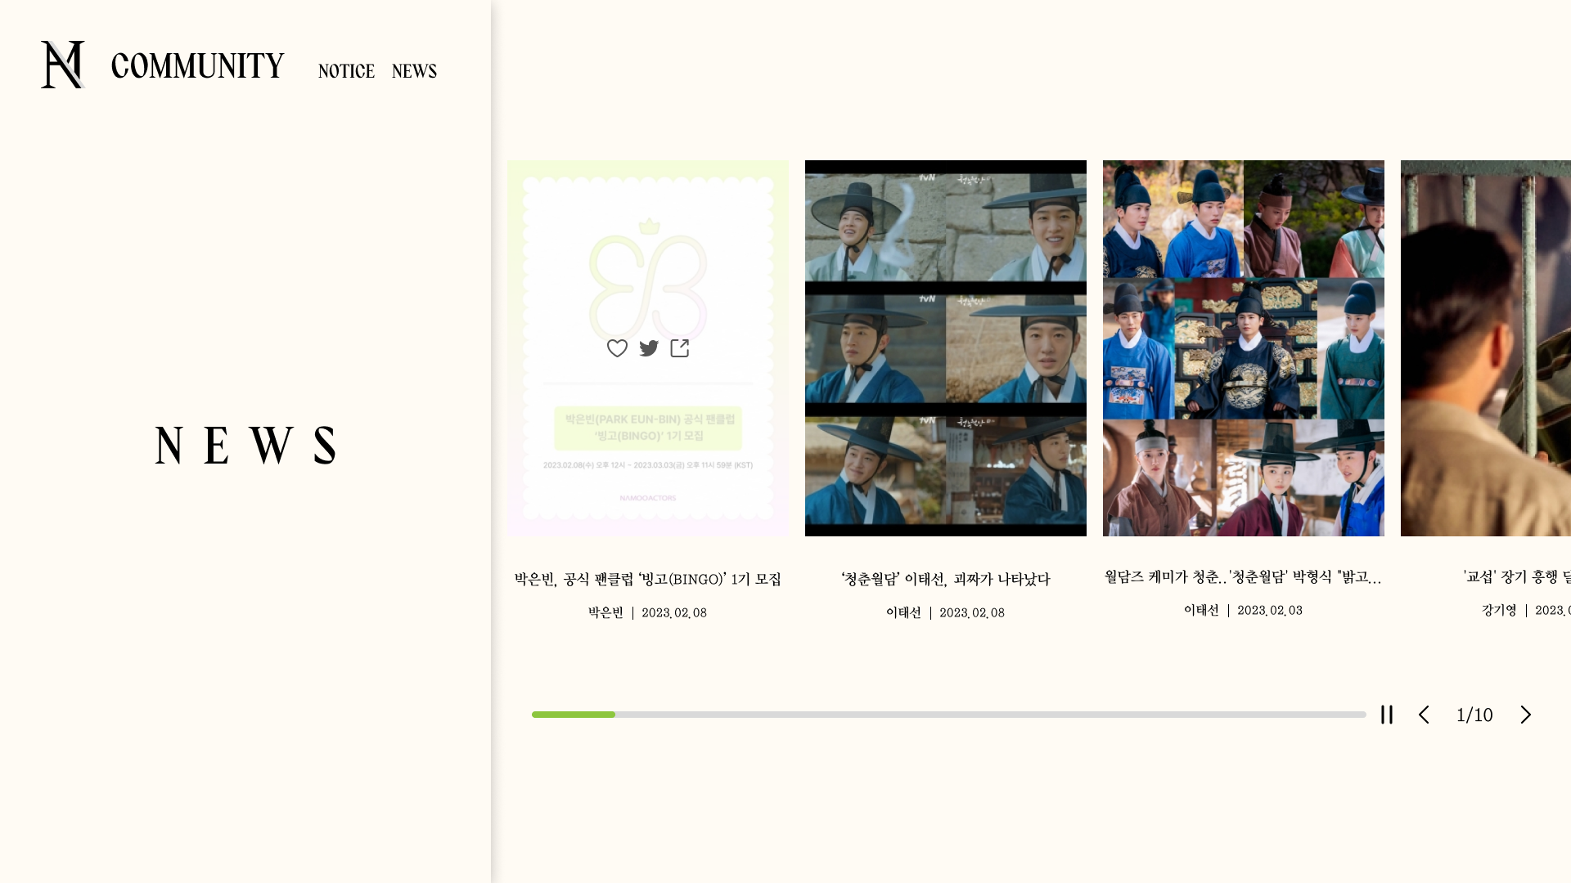
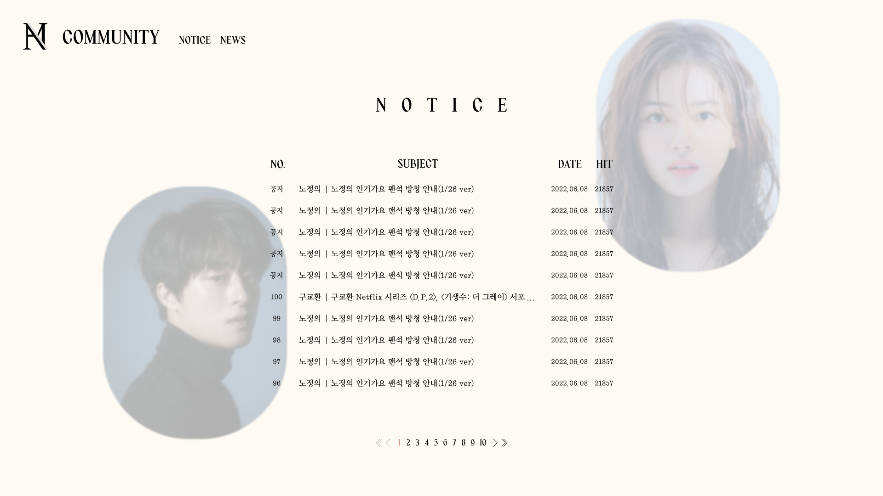
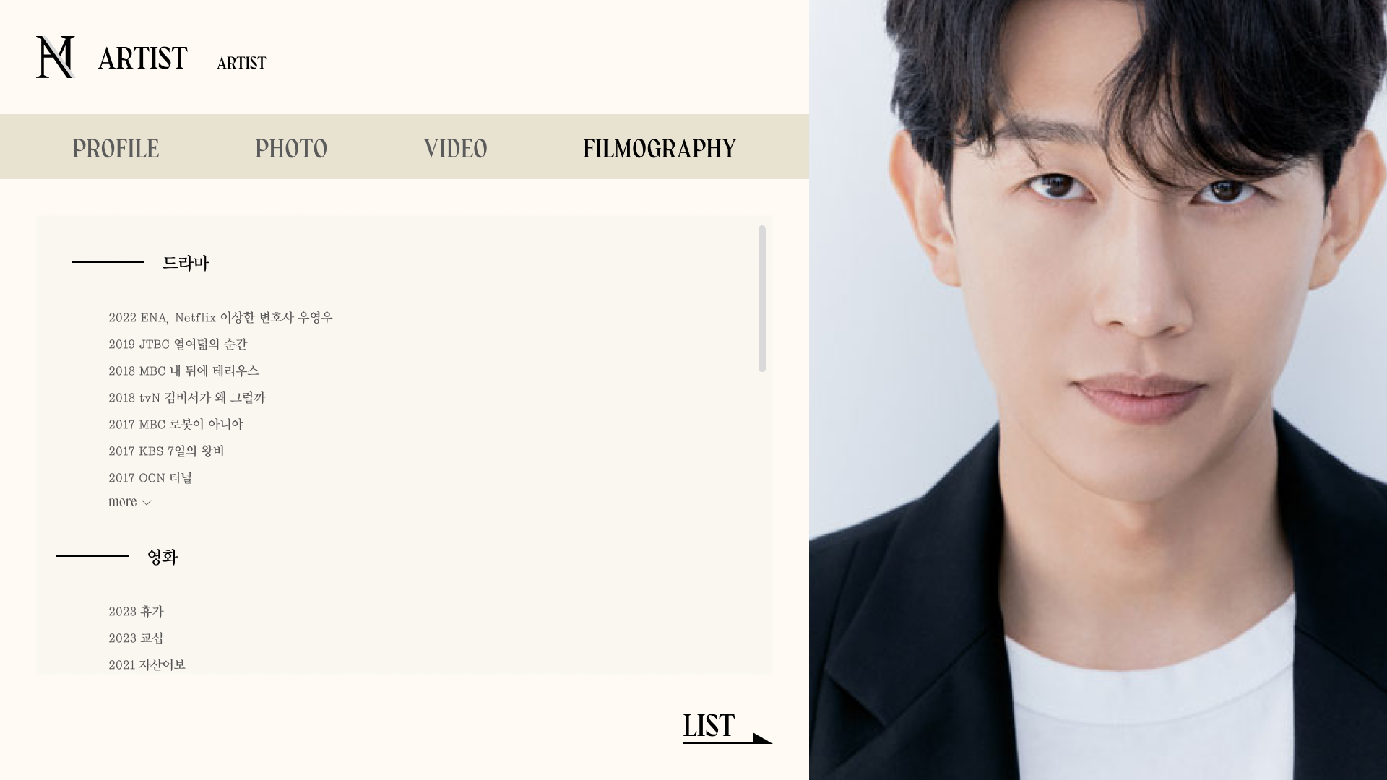
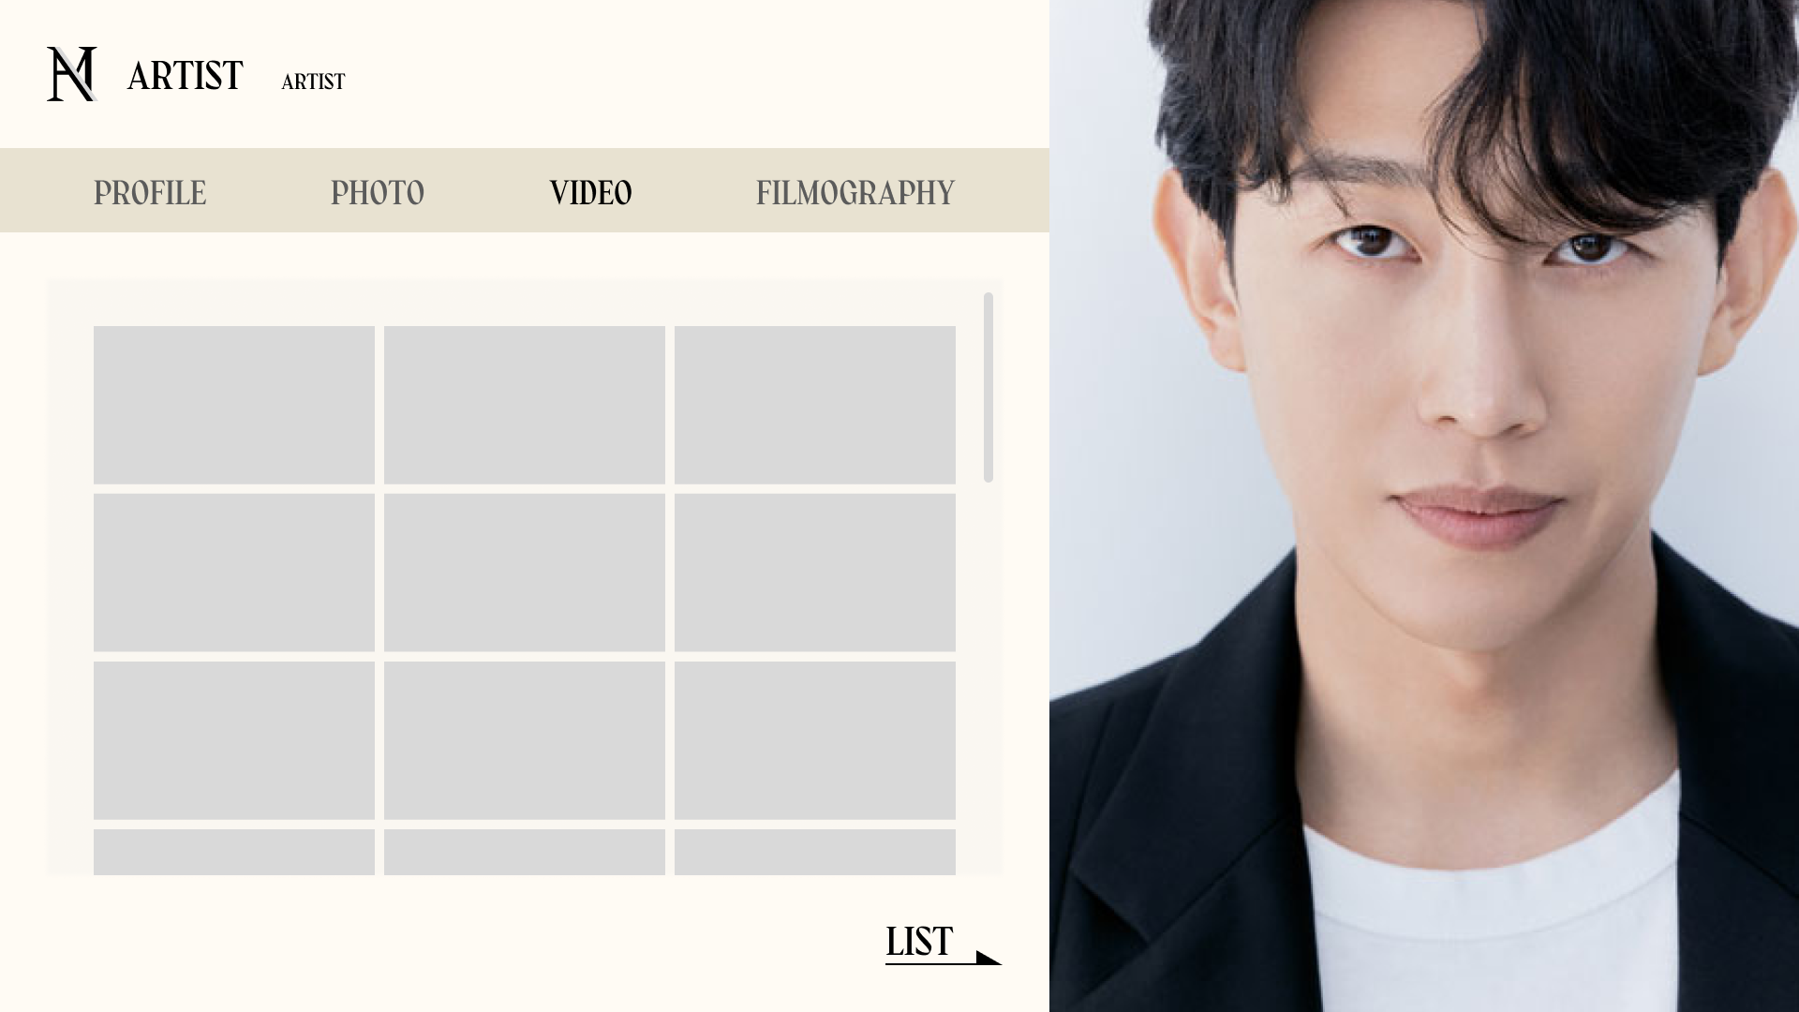
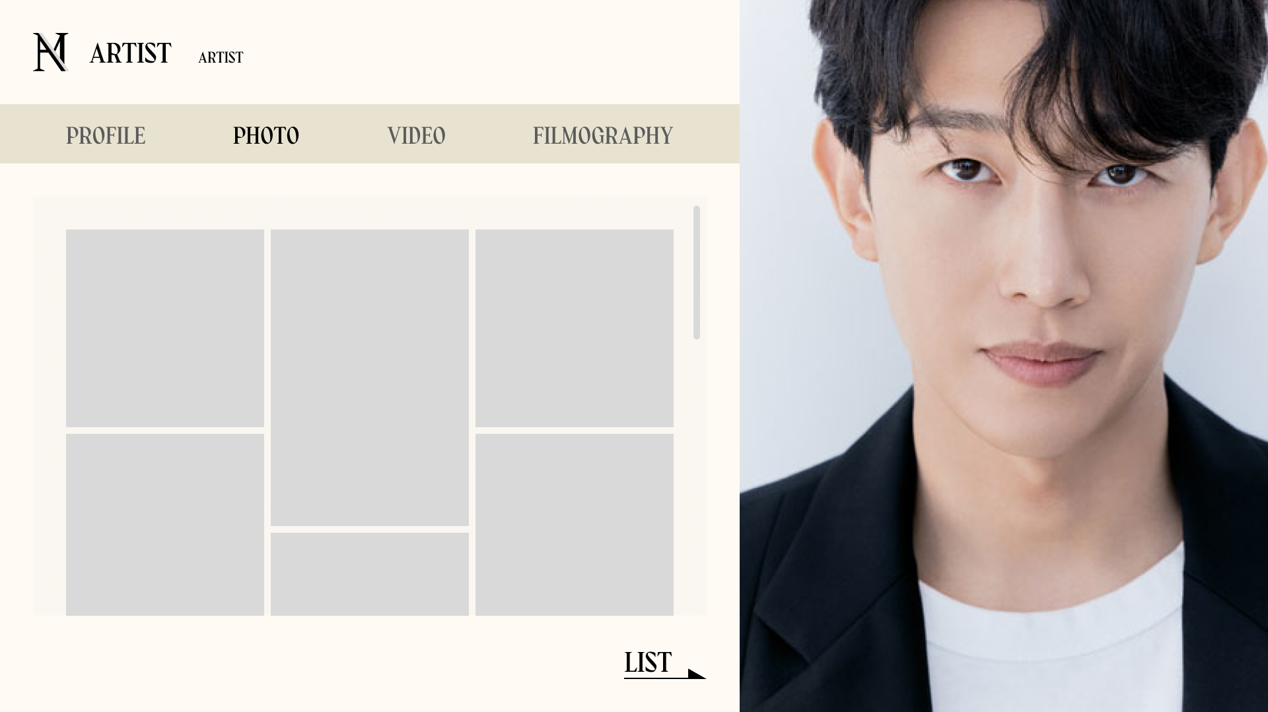

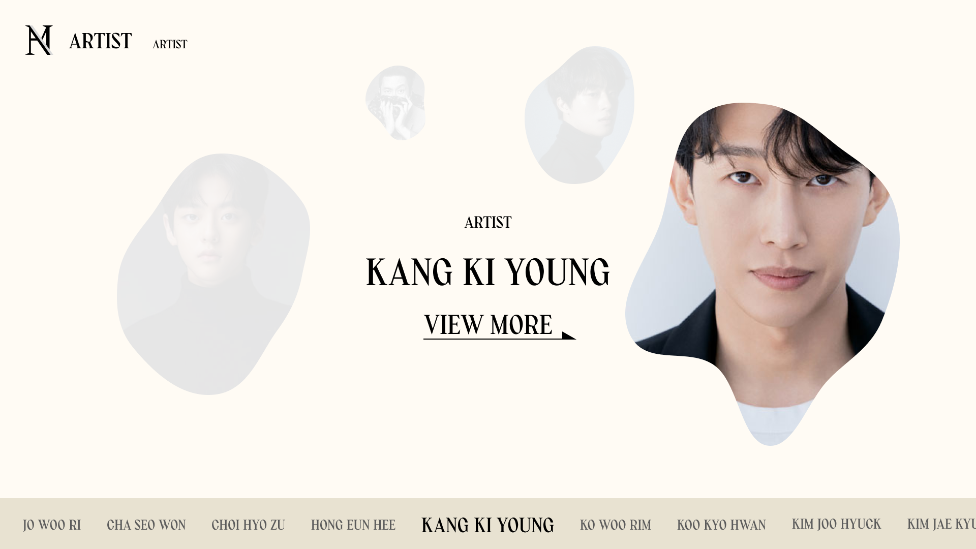
향후 계획
크게 artist페이지와
Community 페이지를 보충
정보를 가져와 구조에 맞게
배치해주는 형식으로
진행할 예정

Slide 9
느낀 점 & QnA

